Slide 1
Thrashers

Slide 2
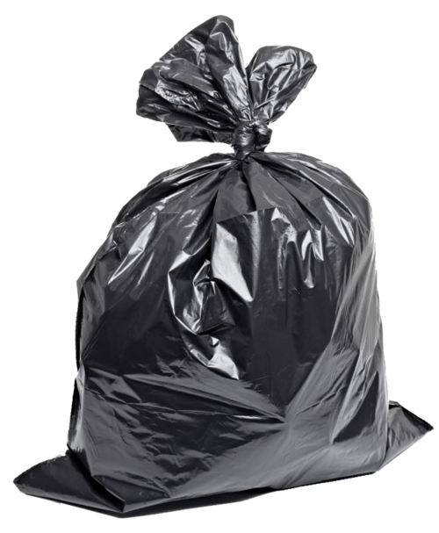
Konzept
Trash auf GIBB-Gelände
Aufzeigen von Problemen

Slide 3
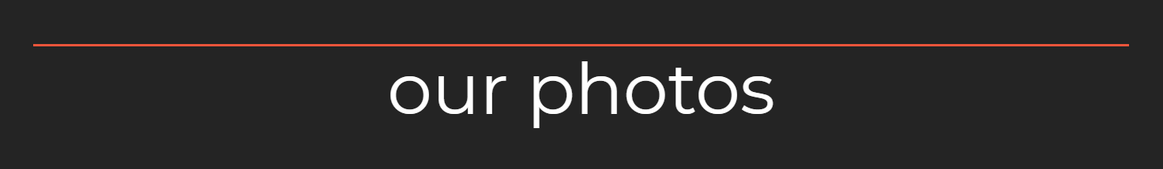
Farbkonzept

Slide 4
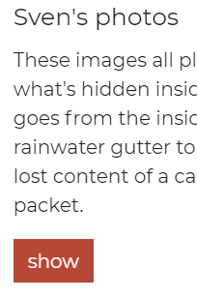
Schriftkonzept
Montserrat, sans-serif
dunkelgrau/weiss

Slide 5
Software / Plugins / Methoden
Bootstrap (Framework)
Layout
Design
Film
<video>
Stream
<iframe>
src: https://www.youtube.com/embed/...

Slide 6
Software / Plugins / Methoden
Parallax-Effekt
reines CSS

Slide 7
Software / Plugins / Methoden
Exif.js (JavaScript Library)
Liest die Meta-Daten der Bilder aus.
Kann auf verschiedene Art und Weise dargestellt werden

Slide 8
DEMO

Slide 9
Vielen Dank für Ihre Aufmerksamkeit! Fragen?

